Slide 1
Assemblée Générale
2022

Slide 2
ORDRE DU JOUR
Rapport d’activités 2020 et 2021
Bilan du CNAS 2020 et 2021
Approbation des comptes 2020 et 2021
Rappel du programme 2022
Compte de résultat prévisionnel 2022
Informations 2023
Propositions des Amicalistes et questions diverses
Amicale du personnel - Assemblée générale 2022

Slide 3
Rapport d’activité 2020

Slide 4
Week-end à Londres 18 et 19 janvier 2020 34 personnes inscrites Coût pour l’amicale : 2 741,00 € Week-End en train avec hébergement
Amicale du personnel - Assemblée générale 2022

Slide 5
Karting sur glace 4 février 2020 32 personnes inscrites Coût pour l’amicale : 1 672,80 € Avec stand crêpes et boissons
Amicale du personnel - Assemblée générale 2022

Slide 6
Le souffle de la Terre
Reporté
en 2022
Amicale du personnel - Assemblée générale 2022

Slide 7
Best of 80
ANNULé
Amicale du personnel - Assemblée générale 2022

Slide 8
Séjour à Dubaï
Reporté
en 2021
Amicale du personnel - Assemblée générale 2022

Slide 9
Séjour au Vietnam
Reporté
en 2021
Amicale du personnel - Assemblée générale 2022

Slide 10
Séjour à Vienne
Reporté
en 2021
Amicale du personnel - Assemblée générale 2022

Slide 11
Noël des enfants Pas de spectacle pour cause de pandémie Coût pour l’amicale : 12 261,30 € Avec des chèques cadeaux et des confiseries
Amicale du personnel - Assemblée générale 2022

Slide 12
Rapport d’activité 2021

Slide 13
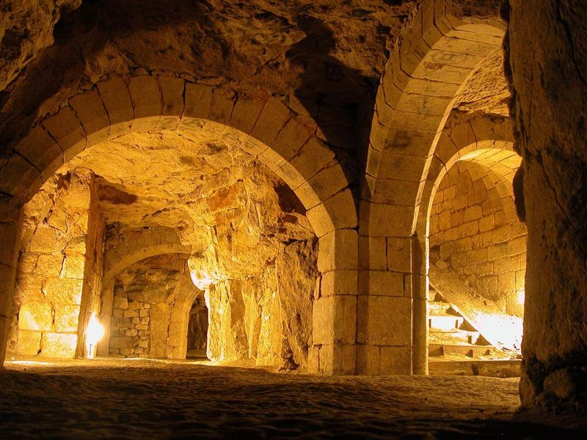
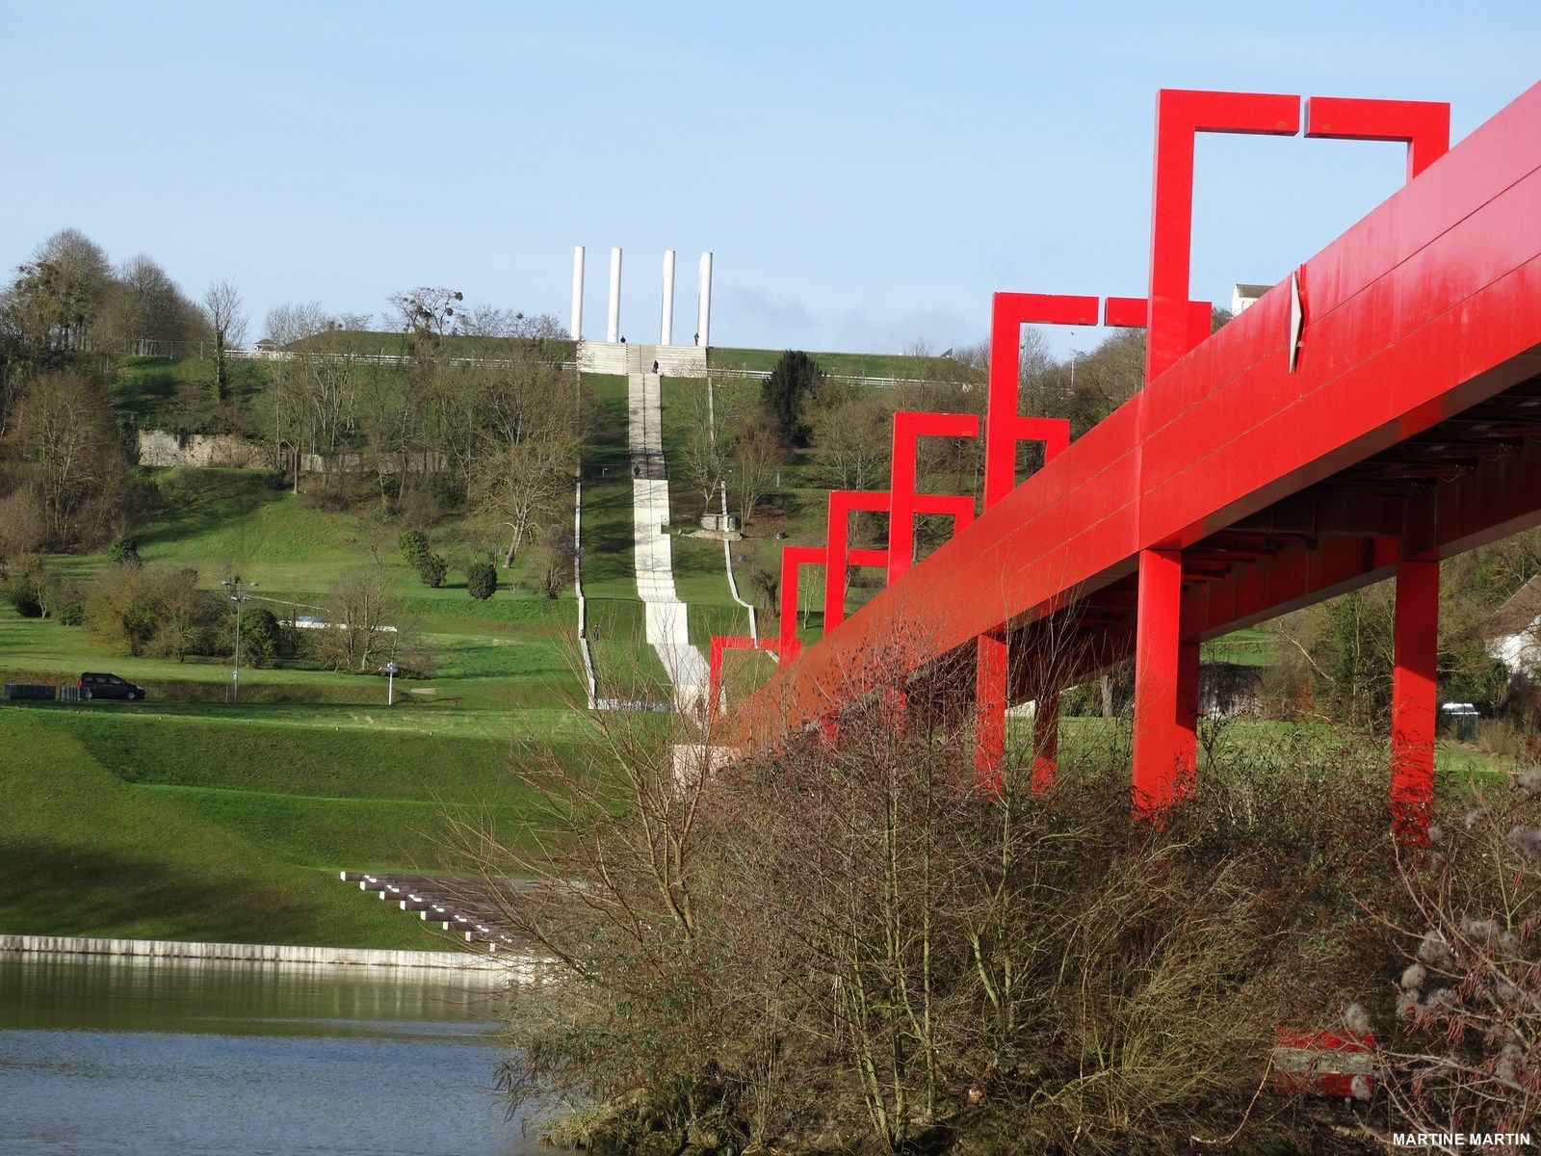
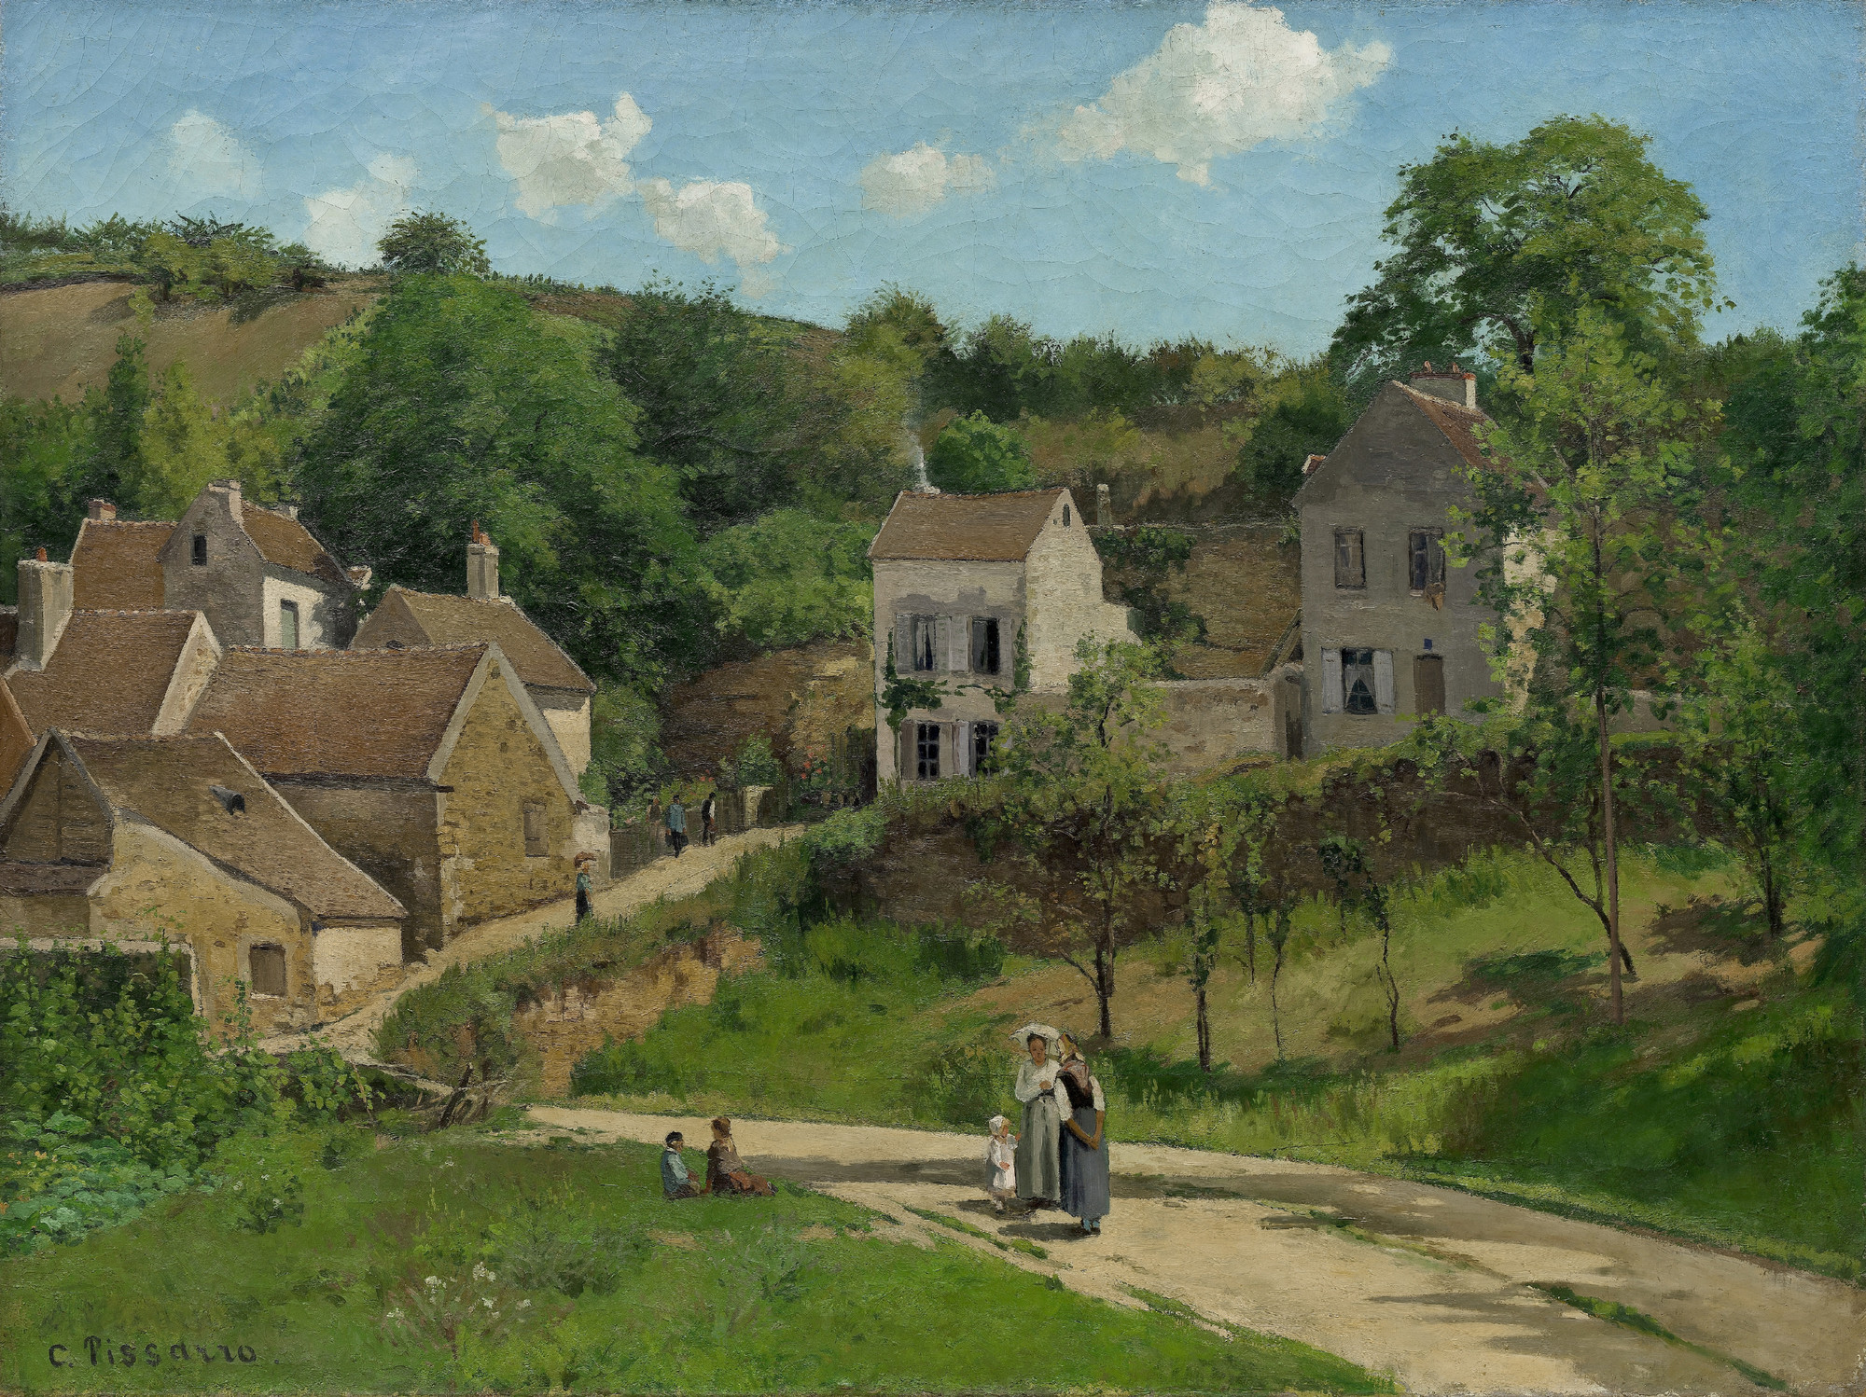
Visites avec l’Office du Tourisme Souterrains de Pontoise 26 septembre, 25 inscriptions. Les peintres à Pontoise 3 octobre, 7 inscriptions. L’Axe Majeur 17 octobre, 11 inscriptions. Coût pour l’amicale : 293,00 €
Amicale du personnel - Assemblée générale 2022

Slide 14
Week-end au Futuroscope 9 et 10 octobre 2021 51 personnes inscrites Coût pour l’amicale : 6 439,00 € Avec train, hébergement et restauration
Amicale du personnel - Assemblée générale 2022

Slide 15
Théâtre « Un chalet à Gstaad » Samedi 4 décembre 30 personnes inscrites Coût pour l’amicale : 1 355,00 € Avec transport et restauration
Amicale du personnel - Assemblée générale 2022

Slide 16
Best of 80
Reporté en 2022
Amicale du personnel - Assemblée générale 2022

Slide 17
Séjour à Dubaï
Reporté
en 2022
Amicale du personnel - Assemblée générale 2022

Slide 18
Séjour au Vietnam
Reporté
en 2022
Amicale du personnel - Assemblée générale 2022

Slide 19
Séjour à Vienne
Reporté
en 2022
Amicale du personnel - Assemblée générale 2022

Slide 20
Noël des enfants Au cinéma de Vauréal Coût pour l’amicale : 13 111,12 € Avec des chèques cadeaux, une séance de cinéma et des confiseries
Amicale du personnel - Assemblée générale 2022

Slide 21
Bilan du CNAS 2020

Slide 22
Le CNAS, quelques chiffres pour l’Amicale de la CACP
486 bénéficiaires en 2020 et 493 bénéficiaires en 2021
67 % des bénéficiaires ont reçu une prestation en 2020 70 % des bénéficiaires ont reçu une prestation en 2021
97 668 € de cotisation pour 2020 et 99 004 € en 2021
99 192 € de prestations pour 2020 et 119 019 € en 2021
Amicale du personnel - Assemblée générale 2022

Slide 23
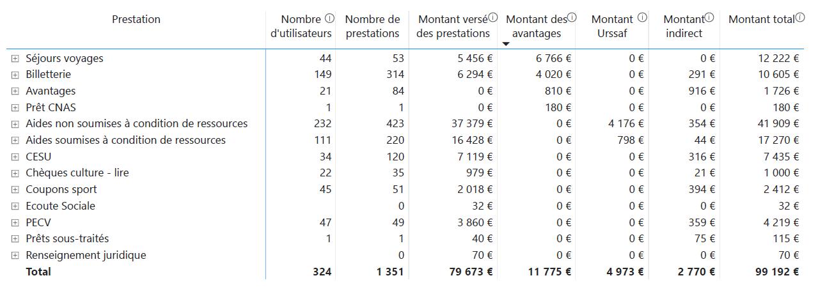
Détail des prestations 2020
Amicale du personnel - Assemblée générale 2022

Slide 24
Détail des prestations 2021
Amicale du personnel - Assemblée générale 2022

Slide 25
Approbation des comptes 2020

Slide 26
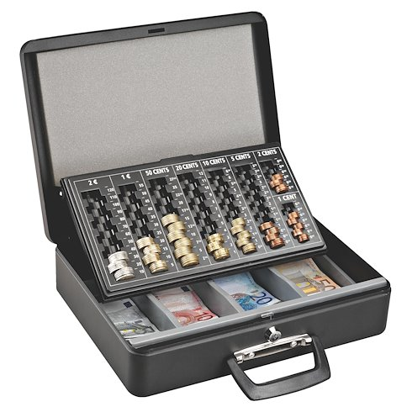
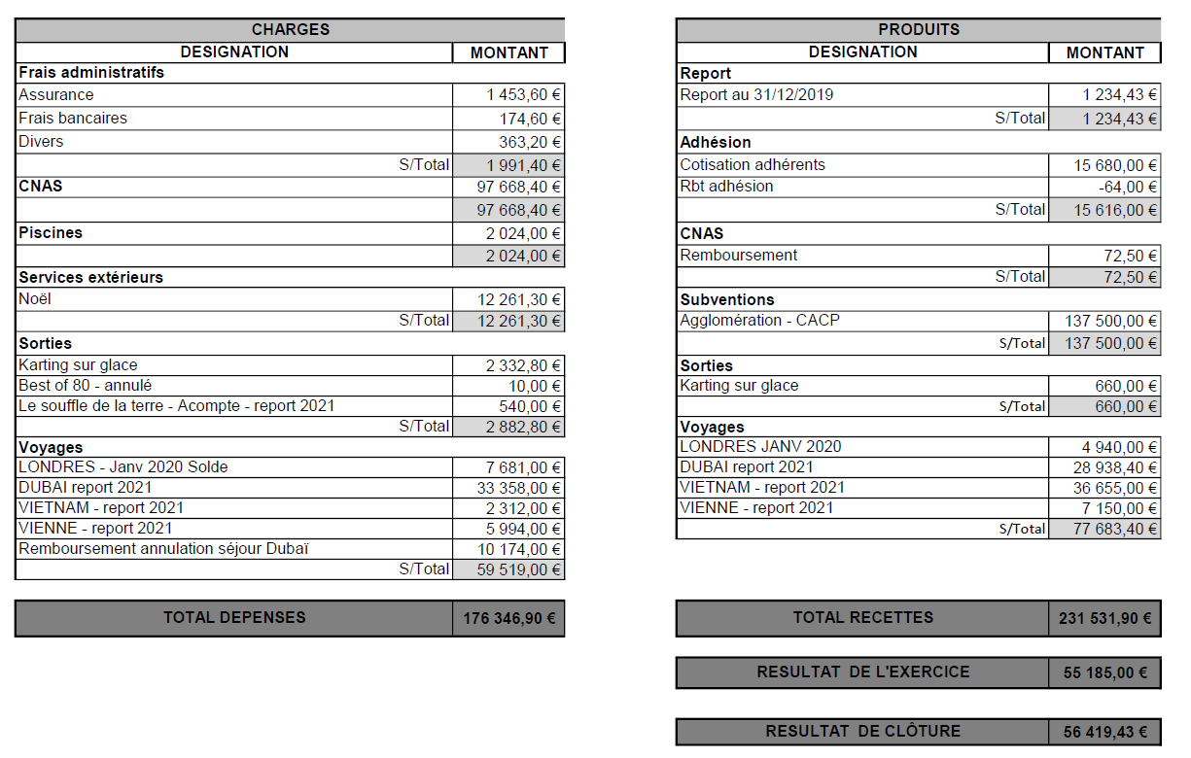
Compte de résultats 2020
Amicale du personnel - Assemblée générale 2022

Slide 27
Vote pour les comptes 2020
Amicale du personnel - Assemblée générale 2022

Slide 28
Approbation des comptes 2021

Slide 29
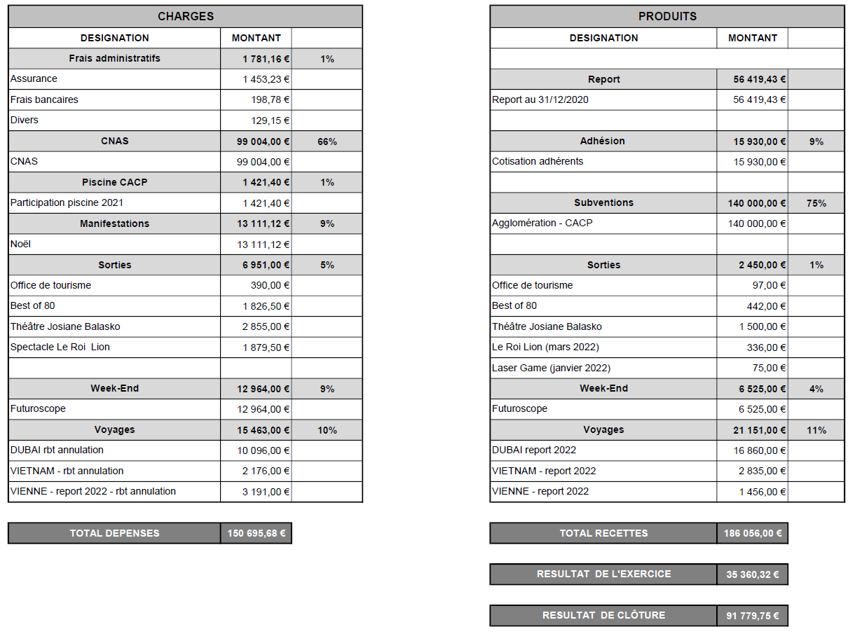
Compte de résultats 2021
Amicale du personnel - Assemblée générale 2022

Slide 30
Vote pour les comptes 2021
Amicale du personnel - Assemblée générale 2022

Slide 31
Rappel du programme 2022

Slide 32
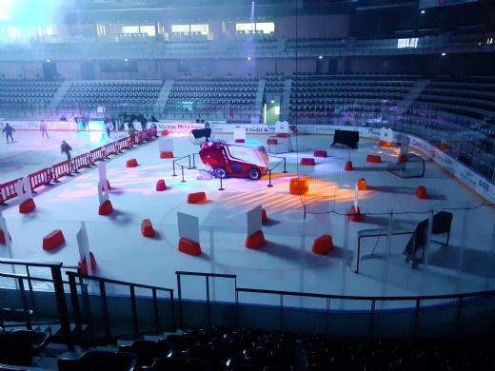
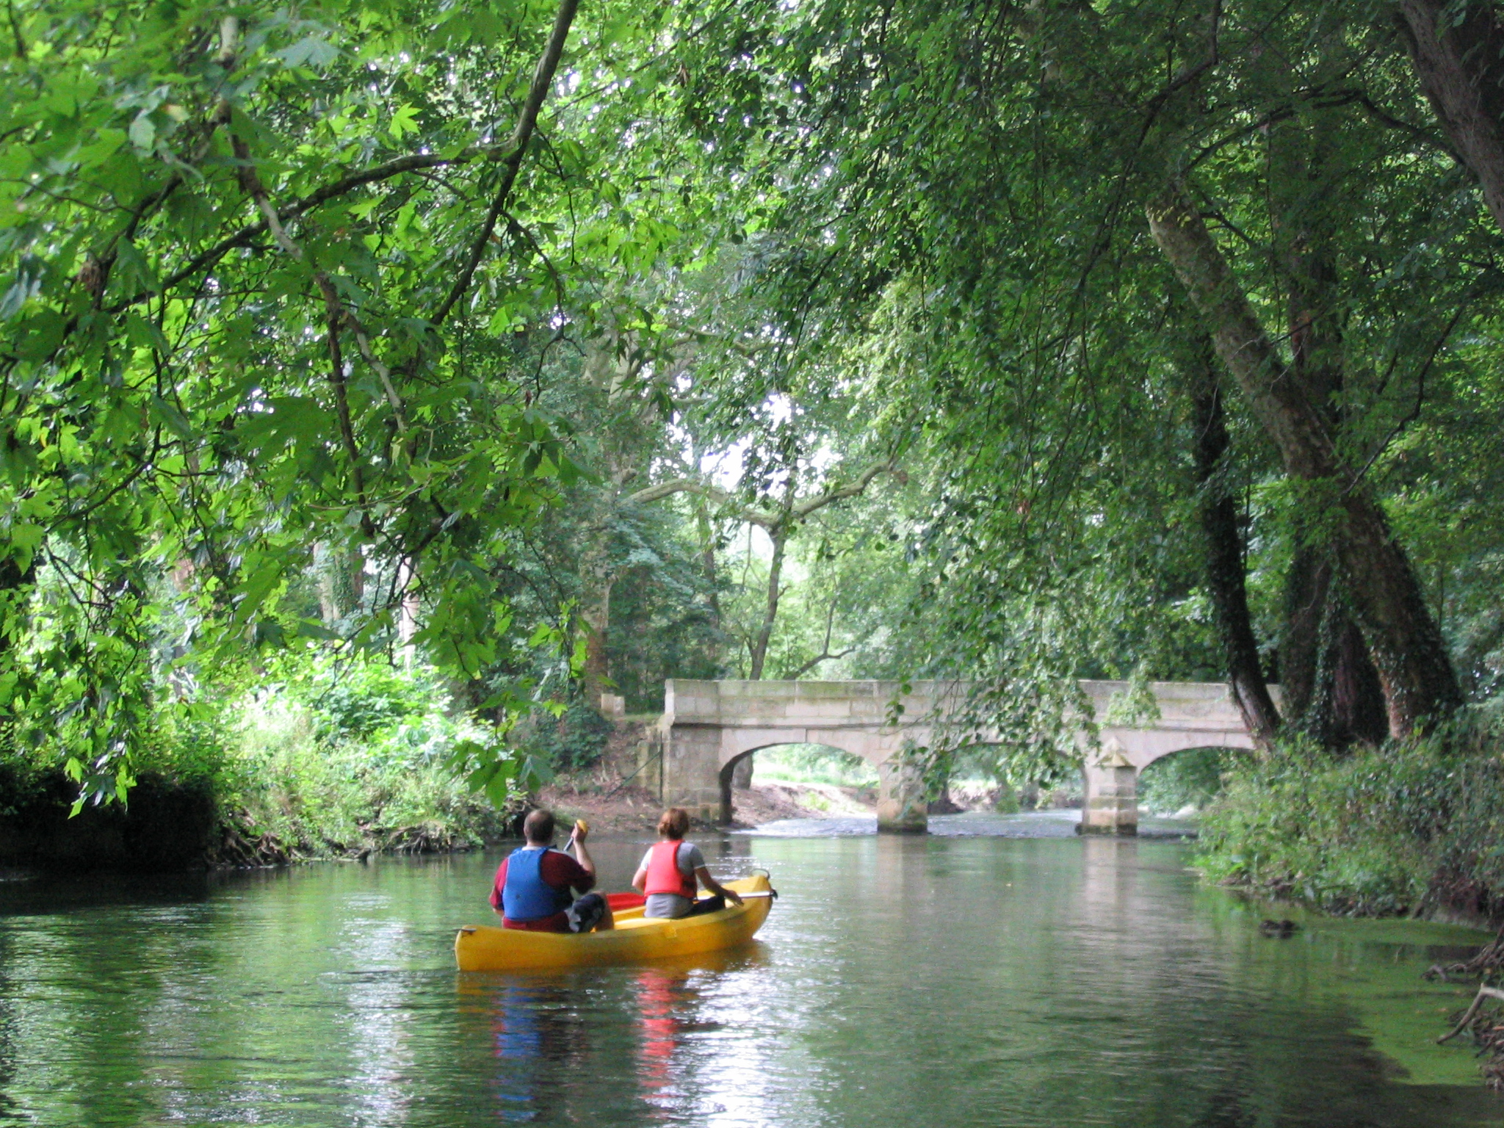
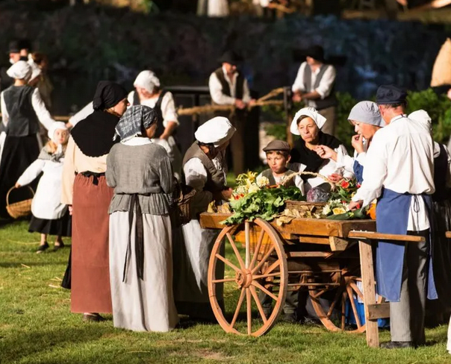
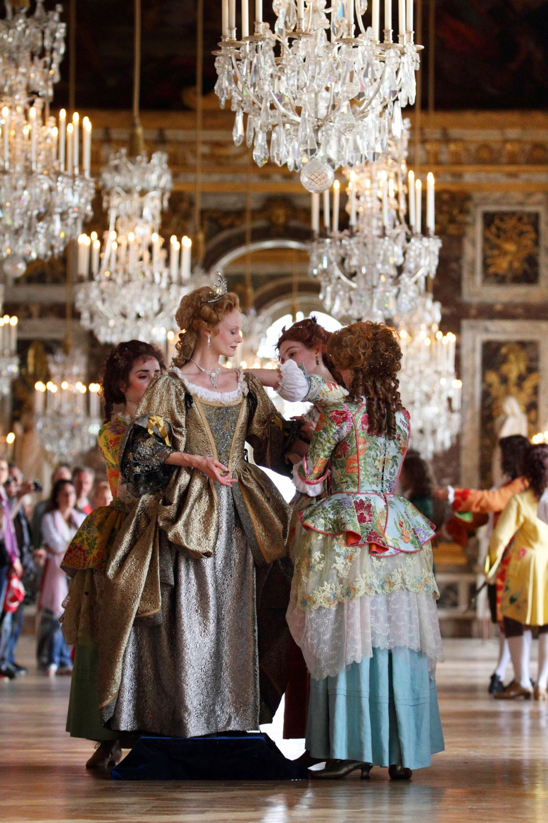
Sorties 2022
Soirée Laser game à l’Aren’Ice
Comédie musicale « Le Roi Lion »
Concert Best of 80
Soirée Au Parc Astérix
Sérénade et feu d'artifice à Versailles
Canoé sur l'Epte
Comédie musicale Carmen Street
Spectacle « le Souffle de la Terre »
Course et marche « la Parisienne »
Disney sur Glace
Amicale du personnel - Assemblée générale 2022

Slide 33
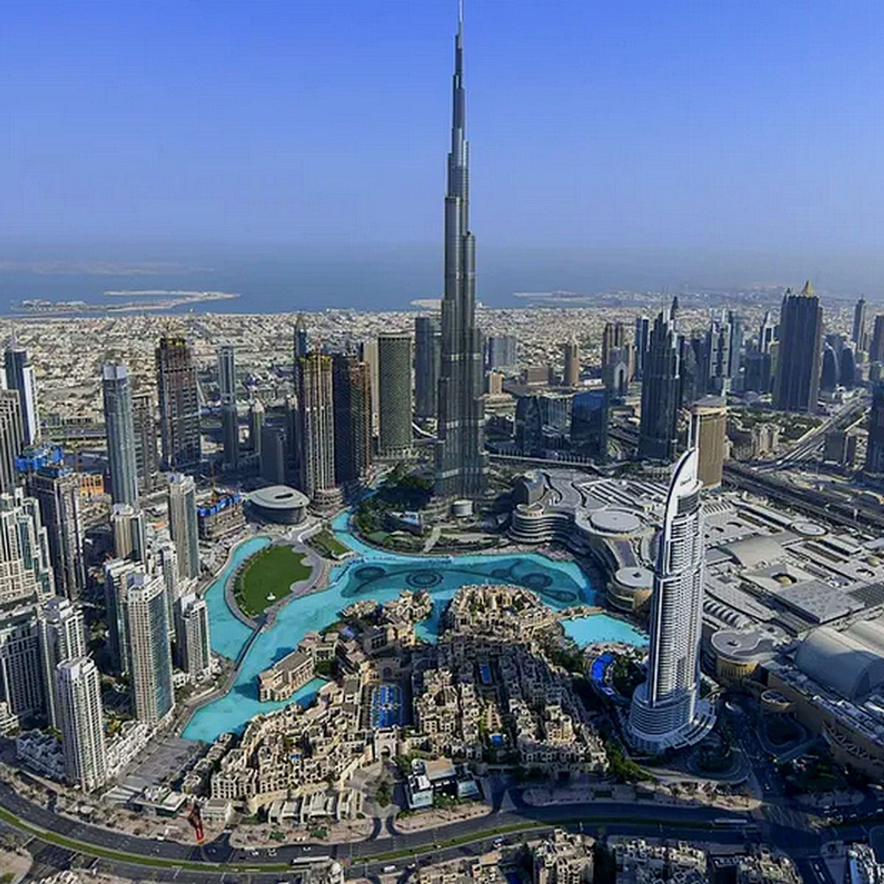
Voyages voyages ! 2022
Dubaï
Du 1er au 8 mai 2022
Amicale du personnel - Assemblée générale 2022

Slide 34
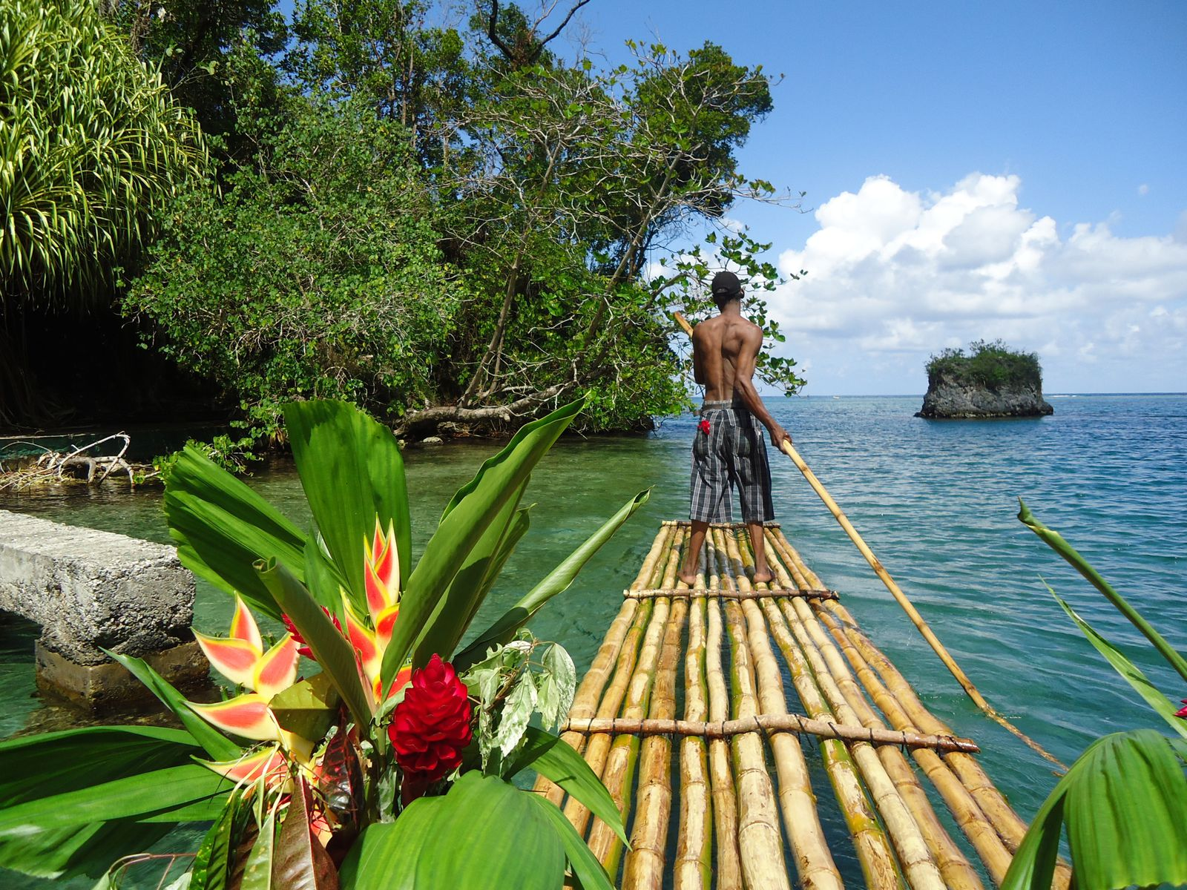
Voyages voyages ! 2022
Jamaïque
Du 31 octobre au 8 novembre 2022
Amicale du personnel - Assemblée générale 2022

Slide 35
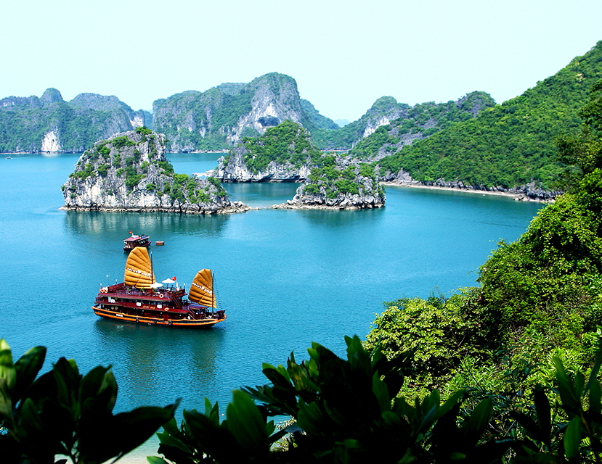
Voyages voyages ! 2022
Vietnam
Du 19 au 30 novembre 2022
Amicale du personnel - Assemblée générale 2022

Slide 36
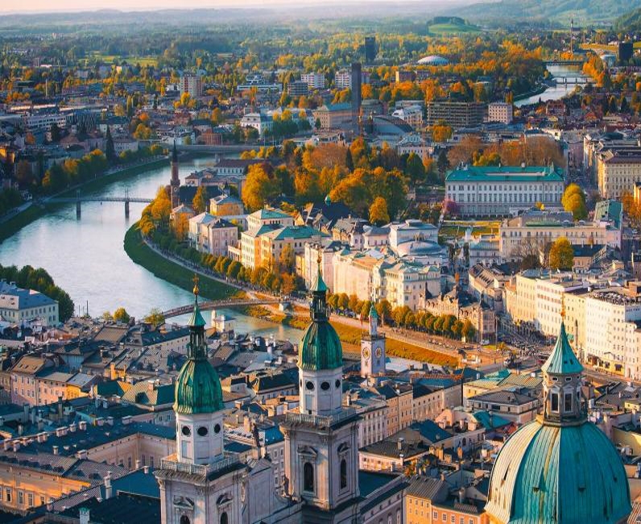
Voyages voyages ! 2022
Vienne
Du 17 au 19 décembre 2022
Amicale du personnel - Assemblée générale 2022

Slide 37
Comptes prévisionnels 2022

Slide 38
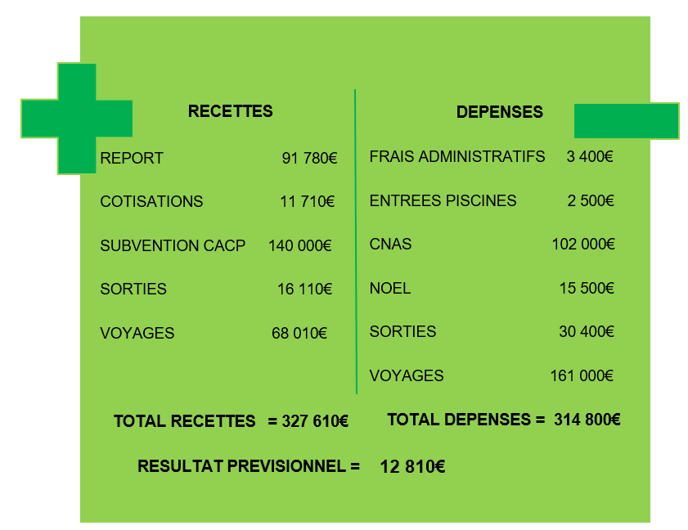
Comptes prévisionnels 2022
Amicale du personnel - Assemblée générale 2022

Slide 39
Informations 2023

Slide 40
Questions Propositions

